Slide 1

Comércio Exterior e Sustentabilidade
Desafios e Tendências

Slide 2

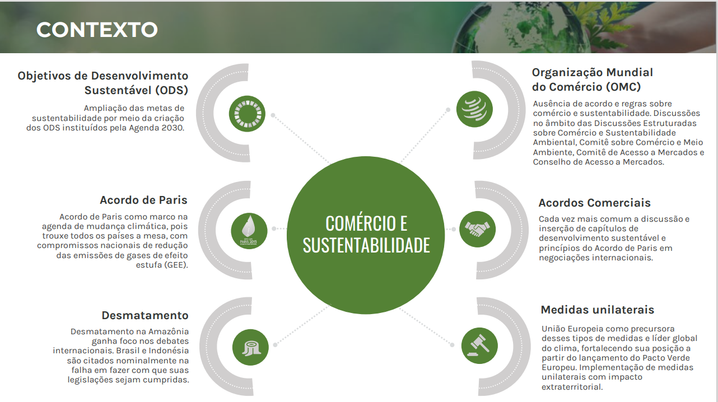
Fonte: CNI – Novembro/2023

Slide 3





MEDIDAS COMERCIAIS DE SUSTENTABILIDADE
MUDANÇA CLIMÁTICA
DESMATAMENTO
COBRANÇA DE CONTÉUDO DE CARBONO
MEDIDAS DESMATAMENTO
Ato final publicado
Regulation (EU) 2023/956
\
Ato final publicado
Regulation (EU) 2023/1115
Consulta Pública
Aguarda regulamentação
Propostas legislativas
Consulta pública realizada
Consulta pública realizada

Slide 4
RANKING DOS 30 PRINCIPAIS PAÍSES EXPORTADORES – 2023
U$ 23 tri
30 países
-6%
1º
EXPORTAÇÕES MUNDIAIS
U$ 19,3 tri = 83%
∆ 2022/2023
3.388
2.019
1.702
Exportações por país (US$ bilhões)
5º
10º
339
741
719
677
634
632
592
576
15º
20º
568
568
519
475
453
432
431
420
420
407
370
25º
30º
354
312
304
280
279
258
255
253
Fonte: Dados Estatísticos da UNCTADC

Slide 5
RANKING DOS 30 PRINCIPAIS PAÍSES IMPORTADORES – 2023
U$ 23 tri
30 países
-7,3%
IMPORTAÇÕES MUNDIAIS
U$ 19,4 tri = 82%
∆ 2021/2020
1º
3.172
2.559
Exportações por país (US$ bilhões)
1.469
791
5º
10º
15º
240
786
775
671
664
655
642
639
598
559
20º
30º
550
469
422
366
361
358
341
335
292
276
267
265
228
223
221
208
Fonte: Dados Estatísticos da UNCTADC

Slide 6
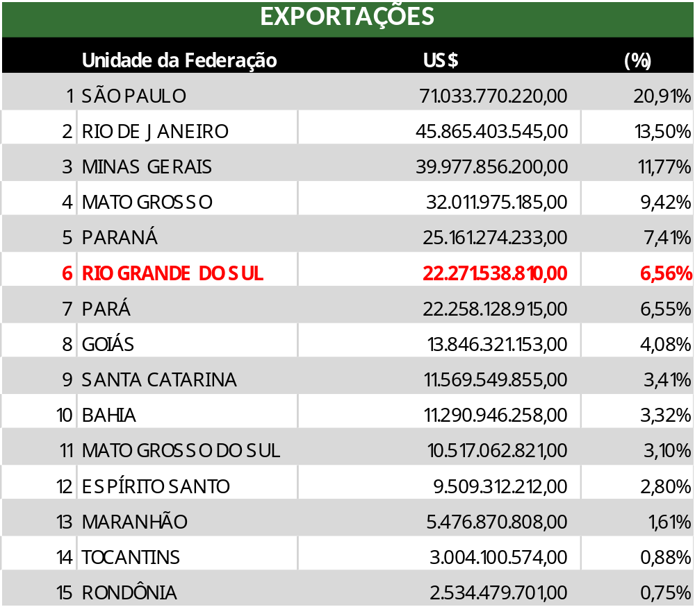
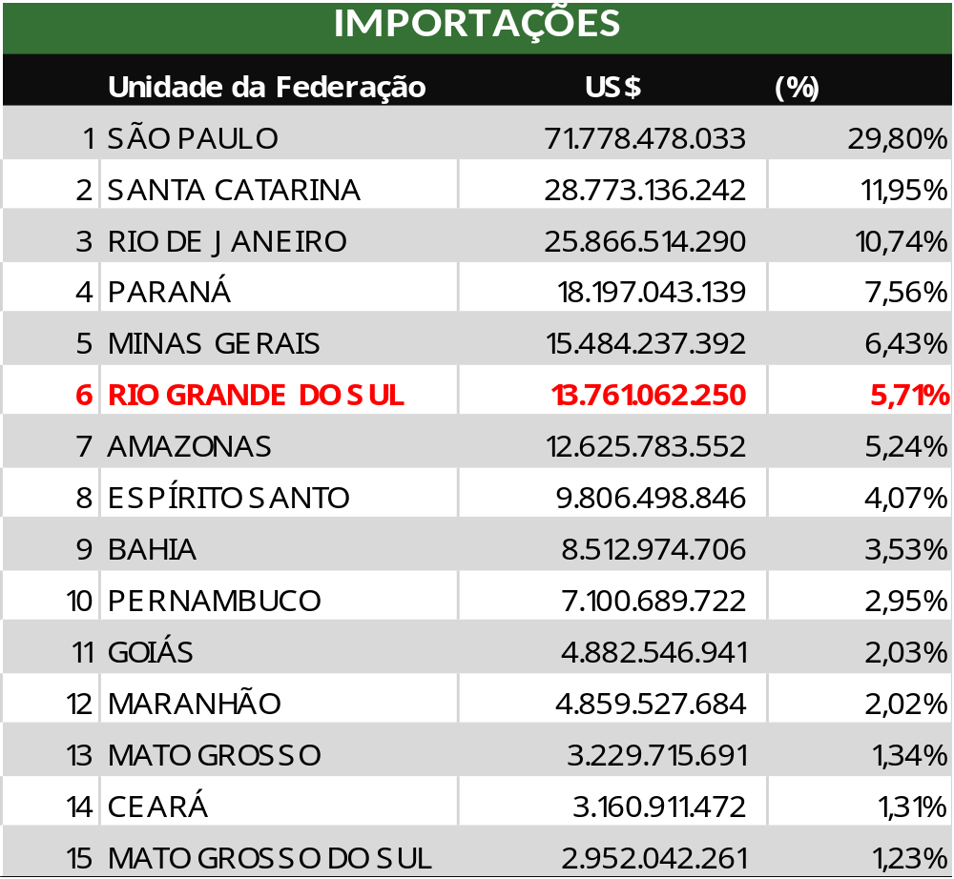
PARTICIPAÇÃO DOS ESTADOS – EXPORTAÇÕES E IMPORTAÇÕES (2023)

Slide 7

BALANÇA COMERCIAL
(US$ bilhões)
 | 2023 | 2022 | ∆ 2023/22 | 2021 | ∆ 2023/21
EXPORTAÇÃO | 22,3 | 22,6 | -1,30% | 21,1 | 5,39%
IMPORTAÇÃO | 13,8 | 16,0 | -13,88% | 11,7 | 17,18%
SALDO | 8,5 | 6,6 |  | 9,4
CORRENTE DE COMÉRCIO | 36,0 | 38,5 | -7,11% | 32,9 | 9,60%

Slide 8
EXPORTAÇÕES RS – TOP 10 PAÍSES
2023– US$ bilhões
 | PAÍS | PARTICIPAÇÃO | ∆ 23/22
1 | China | 24,55% | 14,55%
2 | Estados Unidos | 8,97% | -7,24%
3 | Argentina | 4,95% | -13,19%
4 | Vietnã | 3,19% | 46,11%
5 | Bélgica | 3,06% | -3,21%
6 | México | 2,90% | 5,46%
7 | Paraguai | 2,72% | 4,46%
8 | Uruguai | 2,45% | -4,91%
9 | Países Baixos (Holanda) | 2,32% | 16,06%
10 | Indonésia | 2,17% | 11,42%

Slide 9










PRINCIPAIS MERCADOS DAS EXPORTAÇÕES DO RS
2023 – PARTICIPAÇÃO %
UNIÃO EUROPEIA
Das exportações do RS
Total das exportações
Bens intermediários
13%
US$ 2,98 bilhões
88%
Principais produtos exportados:
Tabaco;
Resíduos e desperdícios alimentares;
Pastas de madeira;
Plásticos e suas obras;
Demais países (por ordem de participação):
França – 7,1%
2. Polônia – 6,6%
Portugal – 4,2%
4. Eslovênia – 2,9%

Slide 10
ACORDO MERCOSUL x UNIÃO EUROPEIA
20 anos de negociação entre os blocos;
Importância: UE são 447,7 milhões de habitantes. PIB de €UR 14,5 bilhões. Representa cerca de 14% do comércio mundial de mercadorias. A UE é o primeiro investidor estrangeiro no Brasil;
Acordo moderno e amplo com 22 capítulos: bens, facilitação do comércio, desenvolvimento sustentável...
As negociações do capítulo comercial foram concluídas em junho de 2019 e as dos capítulos político e de cooperação em junho de 2020. Revisão legal está avançada;
Em 2023 aconteceu a retomada do diálogo entre UE e Mercosul por meio de uma “side letter” proposta pela EU;
Principal entrave: compromissos ambientais.

Slide 11

REGULAMENTO ANTIDESMATAMENTO - UE
EU DEFORESTATION-FREE REGULATION (EUDR)
Em 9 de junho de 2023, a UE publicou o Regulamento 2023/1115, que condiciona a importação de determinadas commodities agrícolas e seus derivados a due diligence de suas cadeias de fornecimento, com o objetivo de verificar se foram ou não produzidas em zonas livres de desmatamento, seja ele legal ou ilegal, a partir de 31 de dezembro de 2020.
Objetivo: reduzir o impacto no desmatamento e degradação florestal a nível mundial, reduzir as emissões de GEE e a perda de biodiversidade.

Slide 12
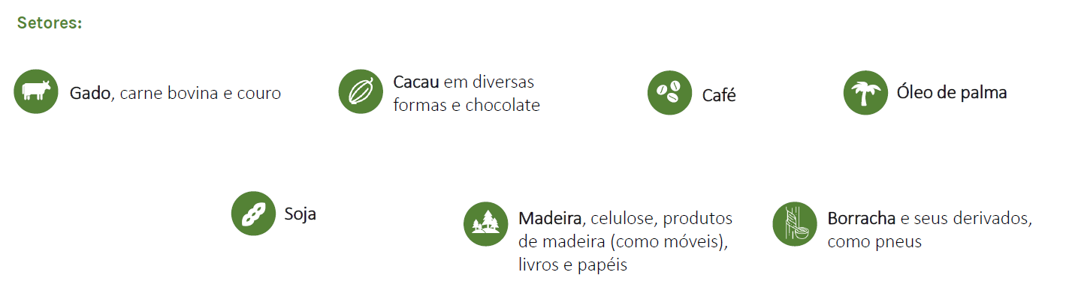
REGULAMENTO ANTIDESMATAMENTO - UE
EU DEFORESTATION-FREE REGULATION (EUDR)

Slide 13
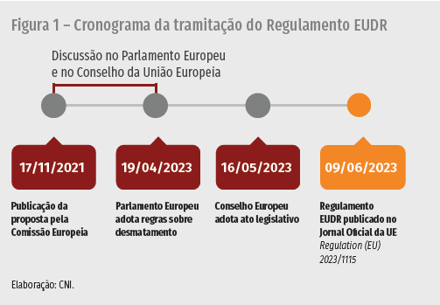
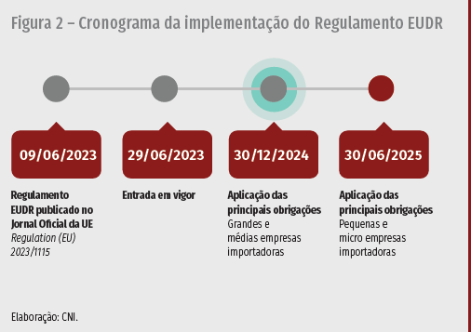
REGULAMENTO ANTIDESMATAMENTO - UE
EU DEFORESTATION-FREE REGULATION (EUDR)

Slide 14
REGULAMENTO ANTIDESMATAMENTO - UE
EU DEFORESTATION-FREE REGULATION (EUDR)
Como funcionará
Prevê obrigações para operadores (importadores) e comerciantes (varejistas, distribuidores e processadores)
Os importadores devem estabelecer um sistema de due dilligence sobre sua cadeia, antes da importação.
Due diligence envolve:
Coleta de informações (incluindo Geolocalização);
Avaliação de risco (cruzamento com os parâmetros da medida);
Mitigação de risco (podem ser necessárias ações);
Declaração de due diligence (submetida às autoridades europeias);
Relatórios anuais (incluindo os passos para coleta das informações).
Sistema de Classificação de risco dos países:
Alto risco
Médio risco (standard)
Baixo risco

Slide 15
Impacto do EUDR sobre as exportações gaúchas
As exportações do Rio Grande do Sul para a UE, em 2023, foram de US$ 2,9 bilhões, o que equivale a 13% das exportações do estado
Quanto ao Brasil, as exportações dos produtos indicados pelo EUDR foram de US$ 14 bilhões, equivalente a 32% do total exportado para a UE em 2023.
A União Europeia é o 2º maior destino das exportações gaúchas, sendo os setores de maior relevância o de soja, o de madeira e o bovino que, juntos, representam 36% das exportações do estado para a UE.
Em relação aos setores abarcados pelo EUDR, o Rio Grande do Sul exportou cerca de US$1 bilhão para a UE em 2023, o que corresponde a 37,22% das exportações gaúchas para o bloco.

Slide 16
Impacto do EUDR sobre as exportações gaúchas

Slide 17




Impacto do EUDR sobre as exportações gaúchas
A UE é o segundo principal destino das exportações gaúchas de soja e derivados, importando 11,45% das exportações gaúchas dos produtos em questão em 2023, equivalentes a US$ 729 milhões.
SOJA
A UE é o terceiro principal destino das exportações gaúchas de madeira, celulose e derivados. Em 2023, as importações do bloco desses produtos foi de 17,9%, o que corresponde a US$ 277 milhões.
MADEIRA E CELULOSE
A UE é o terceiro principal destino das exportações gaúchas de gado, carne bovina e couro listados no Regulamento EUDR. O bloco importou 12,30% das exportações gaúchas de tais produtos em 2023, o que corresponde a US$ 95 milhões.
BOVINO
A UE importou o equivalente a US$ 12 milhões em borracha e derivados listados no Regulamento EUDR, cerca de 6% do total exportado pelo RS em 2023.
BORRACHA

Slide 18



Impacto do EUDR sobre as exportações gaúchas
Em 2023, a UE foi o principal destino das exportações gaúchas de óleo de palma e seus derivados, recebendo 13% das importações desses itens, equivalentes a US$ 746 mil
ÓLEO DE PALMA
A UE foi o terceiro destino das exportações gaúchas de café, representando 20% das exportações desse produto, o que corresponde a US$ 487 mil
CAFÉ
Em 2023, a UE importou o equivalente a US$ 49 mil em cacau e derivados, representando 0,70% das exportações gaúchas de cacau e derivados.
CACAU

Slide 19
Principais destinos das exportações do agronegócio do RS em 2022
Link de acesso ao regulamento ‘Deforestation-free Products’

Slide 20

Pontos de atenção
Regulamento traz desafios para cadeias envolvidas em todas origens
Prevista revisão para extensão do escopo (com possível inclusão de commodities e/ou outros terrenos arborizados)
Ferramentas de monitoramento por satélite verificarão a origem dos produtos
Desafios fundamentais: rastreabilidade, classificação de risco e prazo para aplicação
Possível desvio de comércio se importadores europeus decidirem evitar os produtos provenientes de determinados países devido ao acúmulo de custos e ao alto risco associados a tais transações
A Comissão Europeia publicou em 03/10/24 uma proposta de extensão de 12 meses para a implementação do EUDR. Se aprovada pelo Parlamento Europeu e pelo Conselho, o regulamento passará a ser aplicável em 30 de dezembro de 2025 para grandes empresas e em 30 de junho de 2026 para micro e pequenas empresas.

Slide 21
Mecanismo de Ajuste de Carbono na Fronteira CBAM – União Europeia
Normativa que institui o Mecanismo de Ajuste de Carbono na Fronteira da União Europeia foi publicada no Diário Oficial do bloco no dia 16 de maio de 2023.
          Início da fase transitória: 1º de outubro de 2023.
          Início da fase regular: 1º de janeiro de 2026.
CBAM
Mecanismo de cobrança pelo conteúdo de carbono incorporado a determinados produtos importados pela União Europeia.
Carbon Border Adjustment Mecanism

Slide 22

Mecanismo de Ajuste de Carbono na Fronteira CBAM – União Europeia
Conteúdo de carbono -> emissões de CO₂ decorrentes dos processos produtivos
    Diretas: São aquelas provenientes de fontes que são controladas pela empresa.
        Geração de calor ou vapor em caldeiras, fornos ou turbinas
    Indiretas: emissões decorrentes da geração da eletricidade adquirida ou consumida pela empresa (emissões que ocorrem fisicamente no local onde a eletricidade é gerada)
O mecanismo funcionará por meio da obrigação de compra, por importadores europeus, de certificados CBAM que representam o montante das emissões de gases de efeito estufa medidas em CO2 equivalente (CO2e) incorporadas em determinados produtos importados.

Slide 23
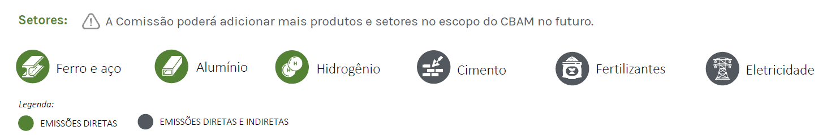
SETORES CONTEMPLADOS NA MEDIDA
O CBAM será cobrado sobre as emissões incorporadas em produtos importados pela UE nos seguintes setores:
Comissão Europeia abriu, em 30 de setembro de 2024, consulta pública para determinar a possibilidade de extensão do escopo do CBAM para produtos vinculados à cadeia dos bens já cobertos pelo CBAM

Slide 24
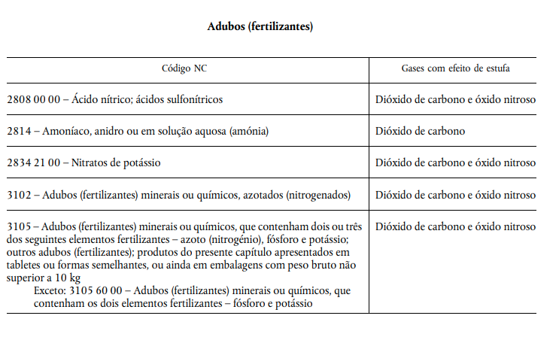

Slide 25
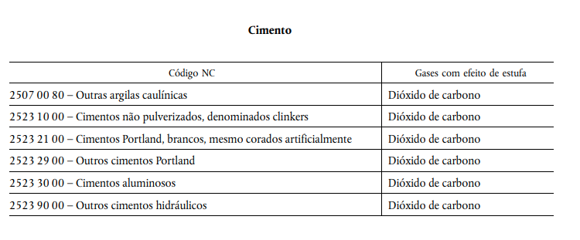

Slide 26
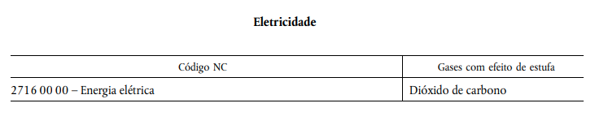

Slide 27
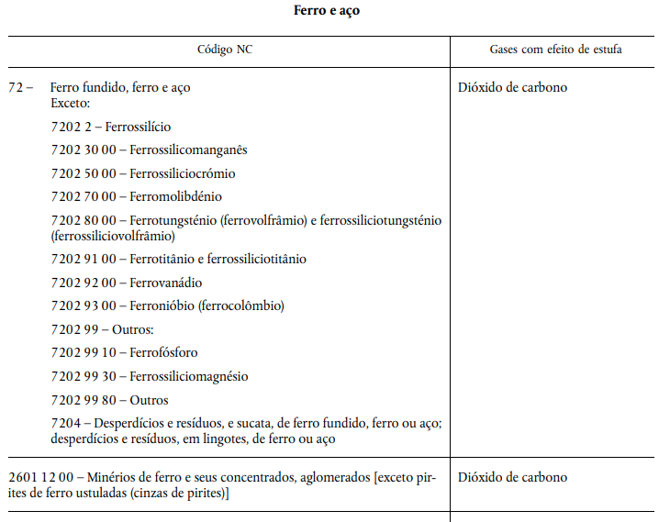

Slide 28
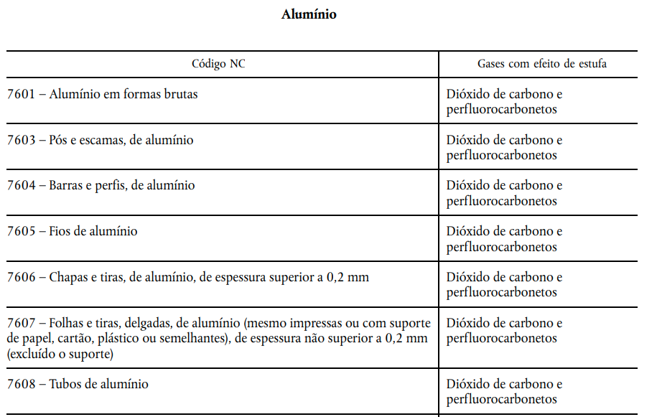

Slide 29
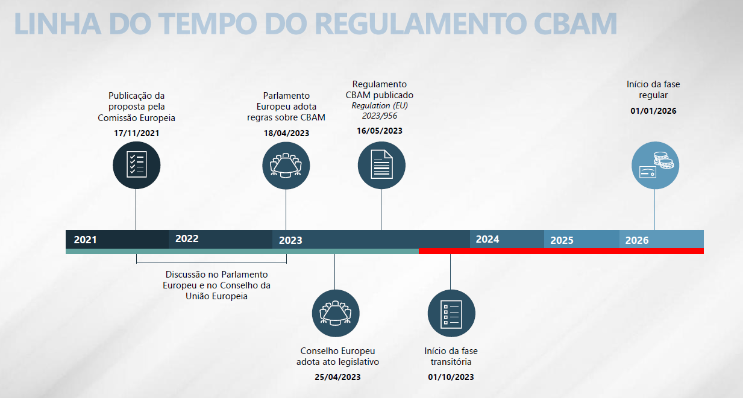

Slide 30
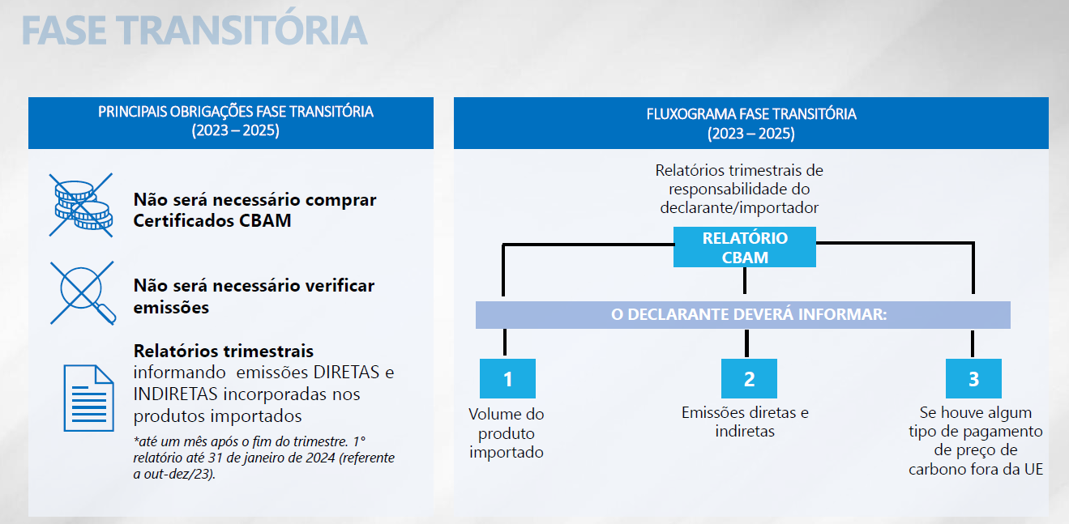
FASE TRANSITÓRIA

Slide 31
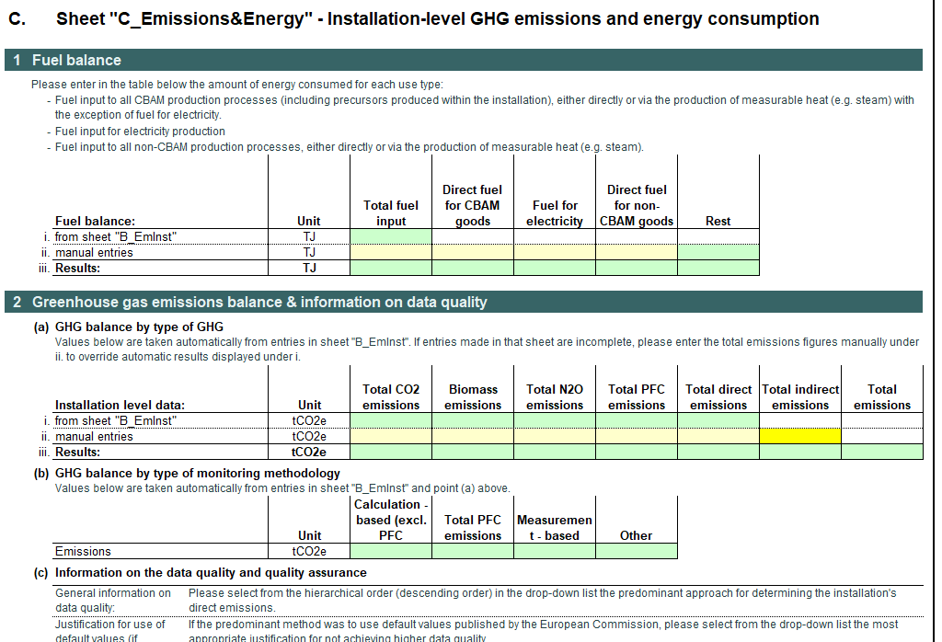

Slide 32
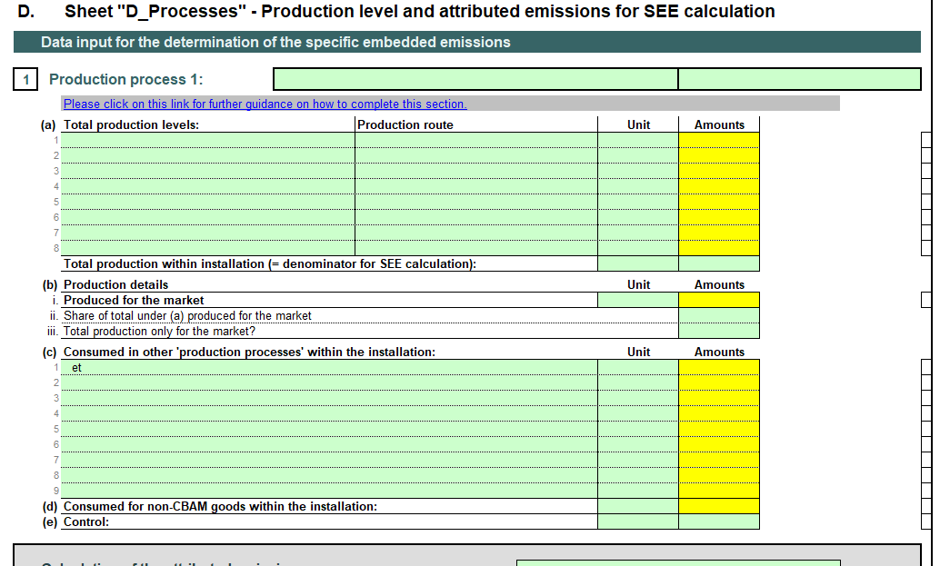

Slide 33
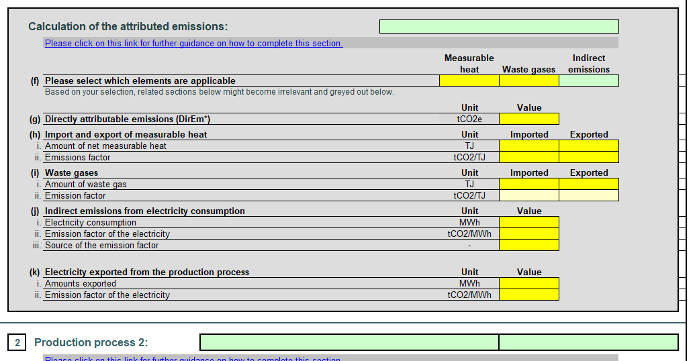

Slide 34
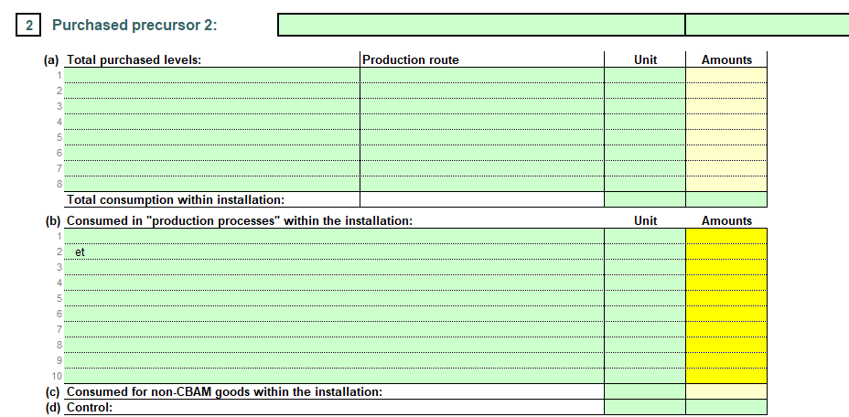

Slide 35
Objetivos do CBAM – UE
Viés da sustentabilidade + protecionismo econômico. A UE já possui precificação interna de carbono, desde 2005, com o Sistema de Comércio de Emissões da UE - EU ETS (European Union Emissions Trading System), que estabelece um preço para as emissões de carbono nos setores abrangidos pelo sistema dentro da EU;
Equalizando a concorrência: O objetivo do CBAM é também evitar vazamento de carbono (carbon leakage), ou seja, a transferência de plantas produtivas da UE para países com regras ambientais mais brandas, além de nivelar a competitividade entre produtos nacionais e estrangeiros.

Slide 36
COMÉRCIO EXTERIOR DOS PRODUTOS ELENCADOS
Para o Brasil e o RS, os produtos mais afetados pelo CBAM são ferro, aço e suas obras.
O Rio Grande do Sul exportou
US$ 34,4 milhões
desses produtos para a UE em 2022, que corresponderam a 1,1% das exportações gaúchas para o bloco.
5º
A União Europeia é o maior destino das exportações gaúchas de ferro, aço e suas obras.

Slide 37
PONTOS DE ATENÇÃO
Há punição para não apresentação dos relatórios, mesmo sendo fase transitória;
As declarações devem ser por produtos e não por planta industrial;
A partir de 1º de janeiro de 2026, apenas “Declarantes Autorizados” poderão importar produtos abrangidos pelo CBAM na UE;

Slide 38
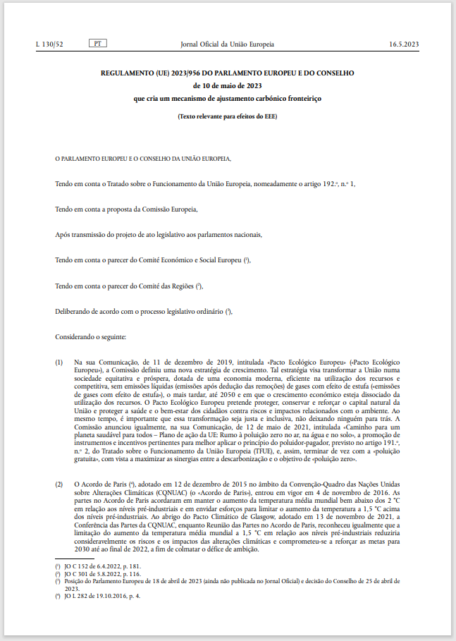
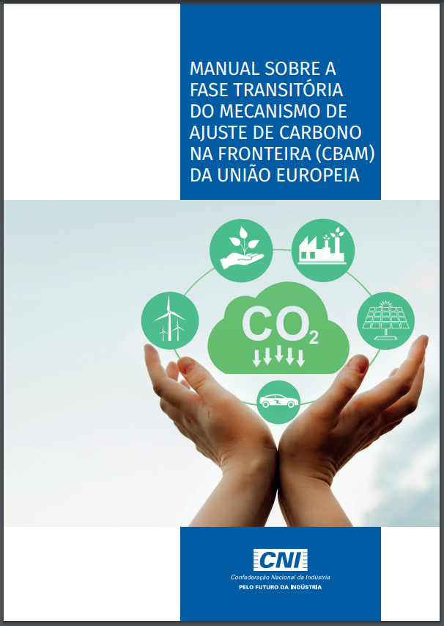
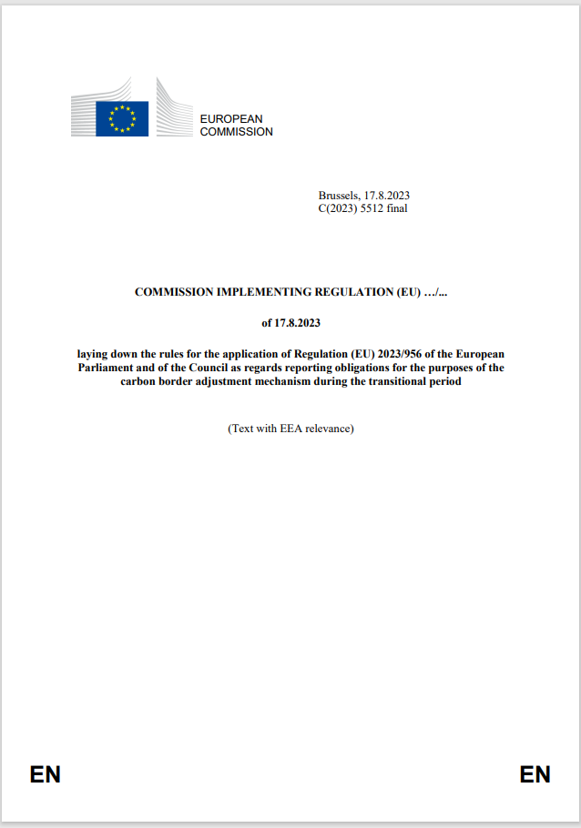
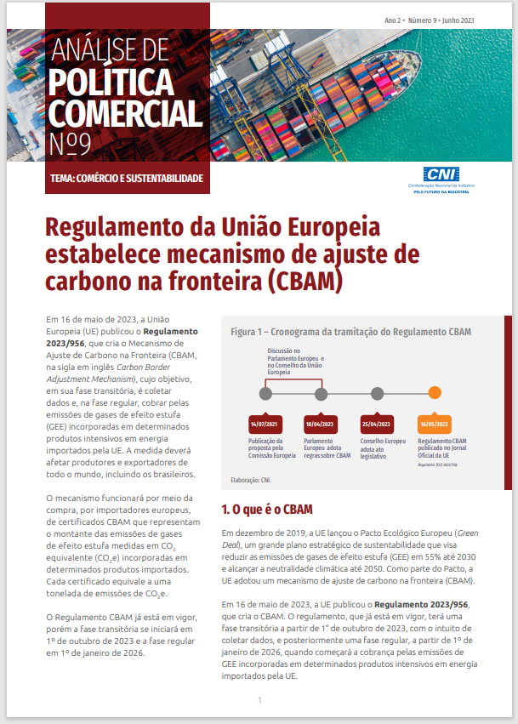
Regulamento na íntegra - CBAM
Manual sobre a fase transitória do CBAM - CNI
Regulamentação
Informe de Política Comercial - CNI

Slide 39
Conselho de Comércio Exterior da FIERGS
Fone: (51) 3347 8790 concex@fiergs.org.br

